Slide 1
Lập trình hướng đối tượng

Slide 2
Group 14
Vũ Minh Hiếu 20194563
UI Programming
Bùi Khánh Hoàng 20215273
Algorithm Design
Lâm Việt Hoàng 20215274
Algorithm Design
Đào Nguyễn Huy Hoàng 20210380
Presentation Prepation

Slide 3
Topic
Design a Genetic Algorithm to solve TSP
Tổng quan: Bài toán nhân viên du lịch (TSP) là một bài toán nổi tiếng trong Khoa học Máy tính vàcó thể quen thuộc với bạn. Phát biểu bài toán rất đơn giản, cho đồ thị G = (V, E), trong đó V là tập các nút, E là tập các cạnh, có thêm thông tin về khoảng cách giữađiểm giao. Mục tiêu của bài toán này là đưa ra đường đi ngắn nhất bắt đầu từ V và kết thúc tại V , sao cho mỗi nút được truy cập một lần. Trong dự án này, bạn được yêu cầu triển khai Di truyềnbắt đầuThuật toán (GA) để xác định tuyến đường tối ưu (gần).

Slide 4
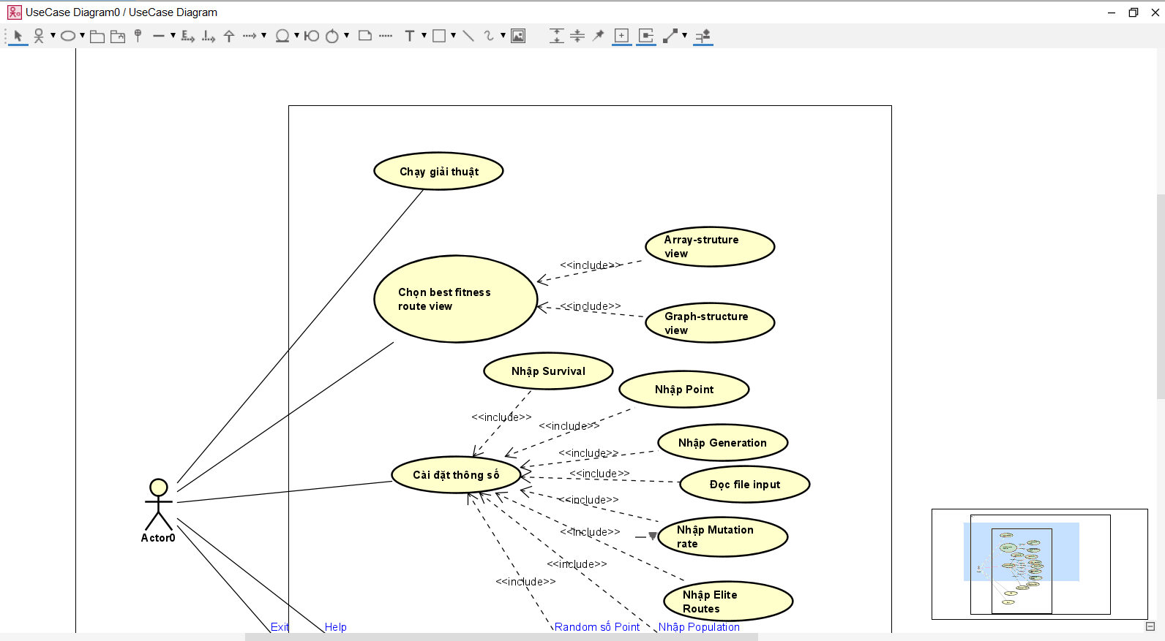
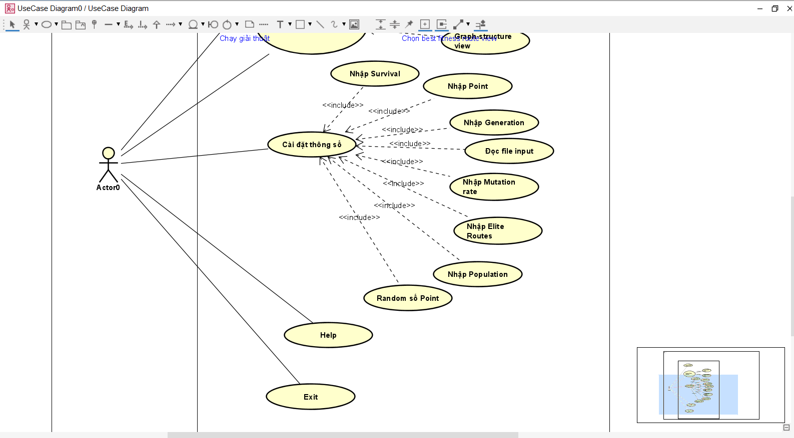
Use case diagram

Slide 5
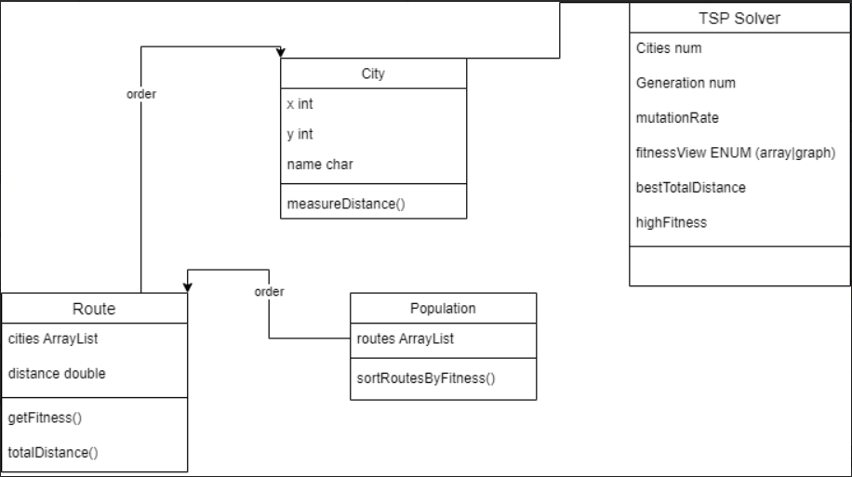
Class diagram

Slide 6
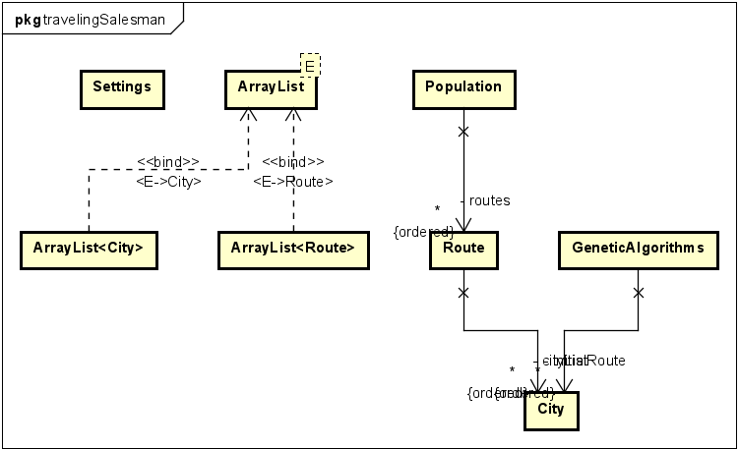
Class diagram for modules

Slide 7
OOP techniques
Java Swing:

Slide 8
Video demo

Slide 9
Thank you!

